Slide 1
Princípios Gerais de Direito
António Pinto Pereira

Slide 2
3.ª Aula

Slide 3
I PARTE – O DIREITO: INTRODUÇÃO E ENQUADRAMENTO

Slide 4
1. O DIREITO
1.1 Razão de ser do Direito
1.2 Noção, classificação e caraterísticas
1.3 A legitimação material do Direito
Conteúdo programático

Slide 5
SUMÁRIO DA AULA

Slide 6
I – SUMÁRIO DA AULA
No primeiro segmento desta aula vamos procurar encontrar uma noção de Direito, enquadraremos a sua origem etimológica, cruzada com a sua expressão simbólica, vamos perceber como a palavra chega até nós, navegando ao longo dos muitos séculos em que é conhecida e desenvolvida a expressão.
Vamos também conhecer a indissociação entre o ‘Direito’ e a ‘Justiça’, como duas realidades inseparáveis, ou duas faces da mesma moeda. Ao mesmo tempo que vamos aferir do significado de palavras de tanto significado, como equilíbrio, imparcialidade, bom senso, moderação, caráter ou humildade, na significação das antigas deusas do Direito!

Slide 7
No Segundo segmento da aula iremos abordar os vários sentidos do Direito (normativo, objetivo, subjetivo e jurídico), observar a tripla dimensão do Direito (assente na trilogia: facto, norma, valor) – equacionado a razão pela qual esta ordem lógica é defensável e não a original – e, por fim, observaremos as várias caraterísticas do Direito (a necessidade, a alteridade, a imperatividade, a coercibilidade e a exterioridade).

Slide 8
OBJETIVOS DE APRENDIZAGEM

Slide 9
II – OBJETIVOS DE APRENDIZAGEM
O objetivo desta aula é analisar as origens do Direito, como chega a expressão até hoje, que significado adquire desde tempos imemoriais.
Este plano de abordagem visa explicar a razão de ser do Direito, para que os alunos situem o núcleo programático essencial da unidade curricular e o seu significado mais profundo.

Slide 10
BIBLIOGRAFIA

Slide 11
III – BIBLIOGRAFIA
Pereira (2019), 36-49.

Slide 12
2. noção, classificação e caraterísticas do DIREITO: 2.1. Noção de direito 2.2. A tripla dimensão do direito 2.3. Caraterísticas do direito

Slide 13
2. noção, classificação e caraterísticas do DIREITO: 2.1. Noção de direito

Slide 14
Definição
Um conjunto sistemático de normas (de caráter jurídico) adotadas por órgãos próprios, de acordo com processos formalmente aptos a emiti-las, e que serve para regular a vida do Homem em sociedade.

Slide 15
“A norma jurídica é uma norma (palavra, cujo significado próprio é ‘esquadro’), afirma-se dum modo particular que é uma ‘regula’ (uma ‘régua’, uma regra); esta, por sua vez um ‘canon’ (uma medida). ‘Esquadro’ (‘norma’), ‘régua’ (‘regula’) e cânone, tudo são medidas para valorar as coisas.”
Sebastião Cruz, Direito Romano (Ius Romanum), 1984

Slide 16
Origem Etimológica
Do Direito

Slide 17
Na sua origem etimológica, a palavra “direito” vem do latim “directus, a, um”, escrito também como “ius” ou “jus” (o que segue regras pré-determinadas ou dado preceito) e que em latim clássico correspondia a “IVS” (a fórmula religiosa), derivada de “Ioues” ou “Iovis” (Zeus), a forma antiquíssima do Deus “Jupiter”.
As regras do direito, impostas através das normas jurídicas, são imperativas, destinam-se a atingir a satisfação do bem comum e são imprescindíveis à sobrevivência da sociedade.

Slide 18
Ainda no período romano o termo “directum” passou a corresponder ao Direito.
“Directum” vem de “dirigere”, que tem origem em “regere”, “reger” (“governar”), donde, os termos latinos “rex”, “regula” e outros.
Em português, o termo evoluiu para “direto” (1277) e depois para “dereyto” (1292), seguido de “dereito” (que ainda hoje se mantém no dialeto mirândes, em galego, navarro e aragonês), até chegar à grafia atual, “direito”, a partir do séc. XIII.

Slide 19
As línguas românicas compartilham a mesma origem para a palavra “direito”:
“derept” ou “drept” em romeno
“derecho” em castelhano (“drecho” no espanhol antigo)
“diritto” em italiano (“dritto” em italiano antigo)
“droit” em francês
“dret” em catalão e no dialeto do Vale de Arán
“drecht” em occitano
“dreit” no antigo aragonês e em limusino
“dreto” no dialeto ribagorzano
“dreito” em português e galego vulgares

Slide 20
os vocábulos “right” em inglês e “recht” em alemão têm origem germânica (“right”), com proveniência no indo-europeu “reg-to” (“movido em linha reta”) – termo que está na origem do latim “rectus, a um”.

Slide 21
Origem simbólica
Do Direito

Slide 22
Simbologia do direito
Mitologia egípcia
Mitologia grega
Mitologia romana

Slide 23
Mitologia egípcia
Deusa Maat ou Maet
A deusa da Justiça e do Equilíbrio
A norma eterna que rege o universo
A precisão, a verdade, a ordem, a retidão

Slide 24
A principal obrigação dos faraós egípcios era fazer com que maat se cumprisse, para que não reinasse a desordem e a iniquidade.
Maat, filha de Rá, o deus Sol, era representada por uma mulher jovem, que exibia na cabeça uma pluma, que identificava a pluma ou a pena de avestruz, também conhecida como a pena de Maat ou ainda “a pena da verdade”.

Slide 25
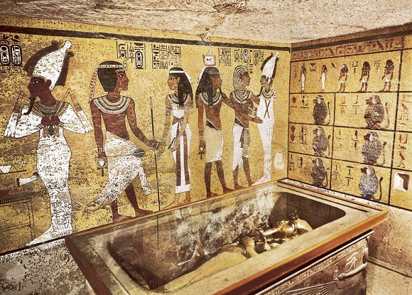
O “Livro dos Mortos”
De acordo com “O Livro dos Mortos”, era Maat quem pesava todos os que chegassem ao salão subterrâneo do “Julgamento das Almas”.

Slide 26
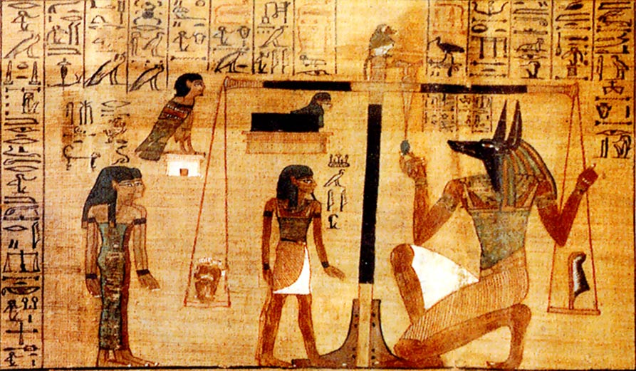
Punha-se uma pluma de avestruz num dos pratos da “Balança de Osíris” durante o “julgamento da alma”. No prato oposto colocava-se o coração do morto, que devia ser tão leve como a pena de Maat, para ter direito à imortalidade. Com os pratos em equilíbrio, o morto podia festejar com as divindades e os espíritos dos mortos.

Slide 27
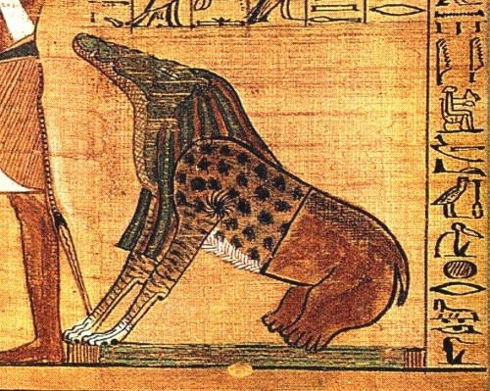
Se o coração fosse mais pesado, a alma do morto seria devorada por Ammit (parte hipopótamo, parte leão, para crocodilo).

Slide 28
Mitologia grega
De acordo com a mitologia grega, o direito era associado à deusa “Dikê”, filha de Zeus (o “Deus do Olimpo”) e de Thémis.
Dikê era a deusa dos julgamentos e da justiça, vingadora das violações da lei.

Slide 29
A deusa Dikê era representada por uma mulher, de pé, descalça, com os olhos bem abertos (metaforizando a sua busca pela verdade). Com a mão direita sustentava uma espada desembainhada e apontada para cima (simbolizando a força, elemento tido por inseparável ao direito) e na mão esquerda sustentava uma balança de dois pratos (a igualdade procurada pelo direito), sem que o fiel da balança estivesse ao meio. O fiel só iria para o meio após a realização da justiça, do ato tido por justo.

Slide 30
O direito era declarado (ora por inspiração da deusa, ora por ordem de Zeus) quando os dois pratos da balança estivessem nivelados (“ison”), com o fiel ao meio. Nesta aceção, para os gregos, o justo (direito) era identificado com o igual (igualdade).

Slide 31
Mitologia romana
A deusa Iustitia, filha de Jupiter (em latim Deus Pater, também chamado de Jove ou Jovis), era o deus romano do dia, do céu e do trovão e o rei dos deuses na mitologia romana.

Slide 32
A deusa Iustitia era representada por uma mulher, de pé, descalça, com os olhos vendados (metaforizando a imparcialidade). Com a mão direita sustentava uma espada desembainhada apontada para baixo (acentuando a presença discreta da força, a utilizar quando necessário) e na mão esquerda sustentava uma balança de dois pratos (a igualdade procurada pelo direito), sem que o fiel da balança estivesse ao meio. O fiel só iria para o meio após a realização da justiça, do ato tido por justo.

Slide 33
A deusa iustitia deveria estar de pé durante a exposição do direito (no momento da realização do jus). quando o fiel da balança (‘examen’) estivesse ao meio na vertical (‘rectum’), perfeitamente a prumo (examen ‘de rectum’), e com os dois pratos da balança iguais (‘bilances aequales’).

Slide 34
Pela representação simbólica, a declaração do direito (no sentido de realização da justiça), ocorre por via da expressão “de rectum”. Que deu origem a “derectum”, que domina a palavra ‘ius’. Daí as expressões nas línguas românicas: directum, derectum, dereito, diritto, droit, direito, etc.

Slide 35
1. O direito: 1.2 noção, CLASSIFICAÇÃO e caraterísticas

Slide 36
Os vários sentidos do direito:

Slide 37
Aceções do direito
Sentido normativo
Sentido objetivo
Sentido subjetivo
Saber jurídico

Slide 38
Sentido normativo
Corresponde à norma, conjunto de normas jurídicas, conjunto de princípios jurídicos ou ao ordenamento jurídico em geral.
É neste sentido que se fala no Direito Português, no Direito Internacional ou no Direito da Saúde, por exemplo.

Slide 39
Sentido objetivo
Código Civil
Capítulo I
Compra e venda
Secção I
Disposições gerais
Artigo 874.º
(Noção)
Compra e venda é o contrato pelo qual se transmite a propriedade de uma coisa, ou outro direito, mediante um preço.
Significa aquilo que é justo, a própria coisa justa. É o objeto, o conteúdo ou o âmbito do direito em sentido normativo.
É neste sentido que se refere o direito de propriedade como o direito que, em geral, os proprietários têm sobre as coisas que lhes pertencem.

Slide 40
Sentido subjetivo
O poder ou a faculdade jurídica reconhecida a um determinado sujeito, ou seja, uma faculdade de agir ao abrigo de uma norma jurídica relativamente a uma certa coisa ou pessoa.

Slide 41
Saber jurídico
No sentido de jurisprudência, enquanto ciência do direito ou a arte do justo.
É usual a utilização de expressões da linguagem comum para referir o direito, como saber jurídico.

Slide 42
2. noção, classificação e caraterísticas do DIREITO: 2.2. A TRIPLA DIMENSÃO DO direito

Slide 43
A tripla dimensão do direito
Facto, valor, norma
Teoria tridimensional do direito (Miguel Reale)

Slide 44
Facto Valor norma
Para esta teoria, o direito é um fenómeno histórico, mas não se acha inteiramente condicionado pela história, pois apresenta uma constante axiológica!
O direito em três dimensões:
1) Dimensão fáctica – a efetividade social e histórica do direito
2) Dimensão axiológica – o direito cuida de um valor: a justiça
3) Dimensão normativa – o direito como ordenamento ou conjunto de normas

Slide 45
Aceitando uma tríplice dimensão do direito é de defender a alteração da ordem para: Facto Norma Valor

Slide 46
FACTO – norma – valor
FACTO - O direito começa por eleger certos factos sociais como relevantes para serem passíveis de regulação jurídica.
NORMA - O direito regula os factos que considera juridicamente relevantes através da norma jurídica.
VALOR - O direito há-de implicar, não só formal, como também do ponto de vista material, que as suas normas sejam objeto de uma certa orientação em função de valores, de padrões axiológicos. Neste sentido, o acento tónico é colocado na valoração da norma e não na valoração do facto (que apenas releva ou não releva para o direito).

Slide 47
2. noção, classificação e caraterísticas do DIREITO: 2.3. CARATERÍSTICAS DO direito

Slide 48
Características do direito:
Necessidade
Alteridade
Imperatividade
Coercibilidade
Exterioridade

Slide 49
NECESSIDADE A exigência da ordem jurídica para a sobrevivência da sociedade ALTERIDADE A intersubjetividade/bilateralidade IMPERATIVIDADE A ordenação e regulação de comportamentos sociais COERCIBILIDADE A aplicação coativa de sanções EXTERIORIDADE A relevância dos comportamentos exteriorizados (i) e impostos externamente através de órgãos próprios (ii)

Slide 50
Fim de aula

